Slide 1
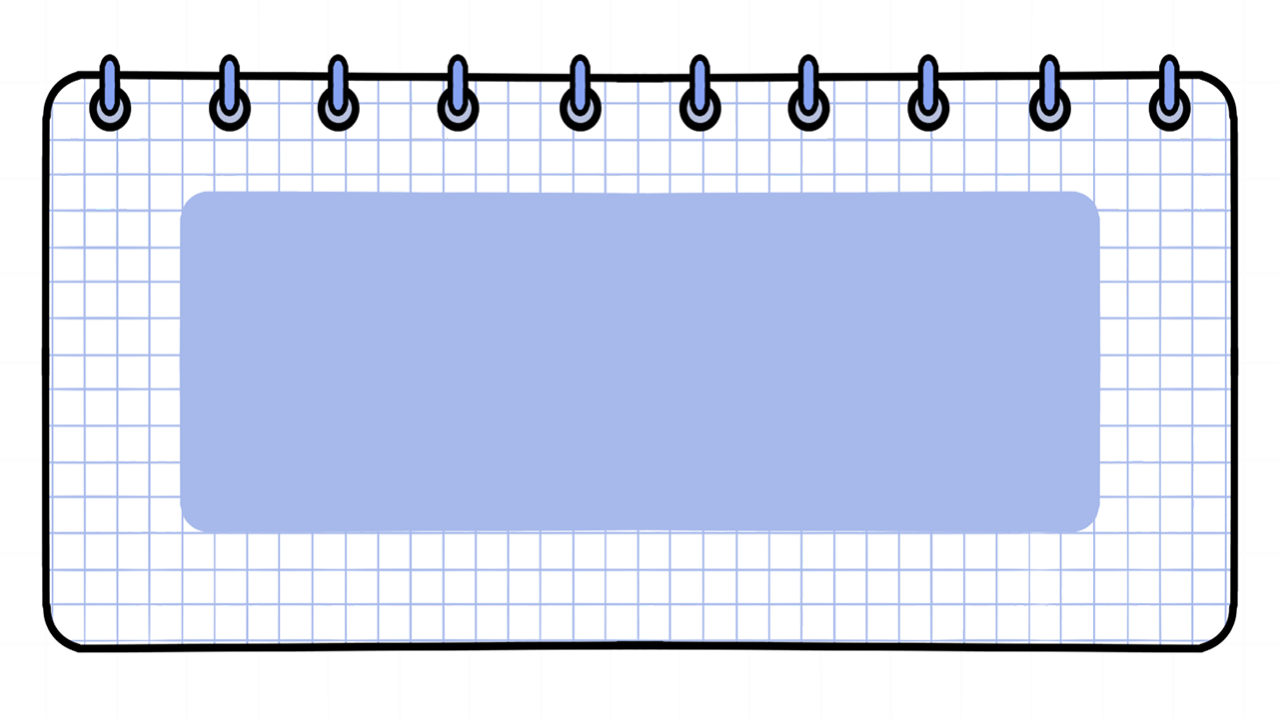






1

Slide 2



Slide 3
BẮT ĐẦU !
Hãy đọc thật kĩ câu hỏi và trả lời chính xác đáp án nhé
START

Slide 4
1. Tìm số trung bình cộng của: 31 và 21
26

Slide 5
2. Tìm số trung bình cộng của: 17; 21; 25.
21

Slide 6
3. Tìm số trung bình cộng của: 9; 13; 15; 19
14

Slide 7
4. Cân nặng của gà: 2 kg; chó: 15 kg; lợn: 25 kg. Tìm số trung bình cộng cân nặng của 3 con vật.
14 kg

Slide 8
TUYỆT VỜI !
CÁC EM THẬT XUẤT SẮC

Slide 9
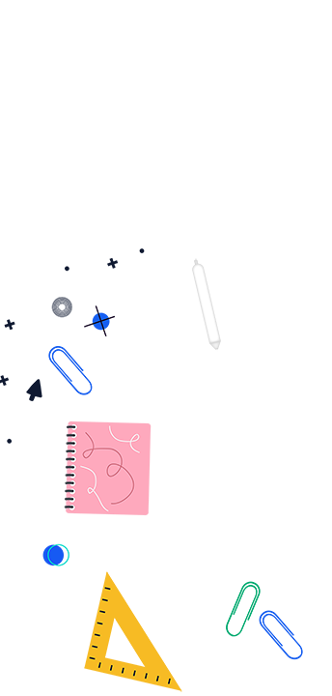



(Tiết 2)

Slide 10

2

Slide 11

1
Tìm số ghi ở mỗi nhụy hoa, biết số ghi ở nhụy hoa bằng trung bình cộng của các số ghi ở cánh hoa.
17
24
19
28
26
?
15
17
?
26
21
13
(28 + 24 + 26) : 3 = 26
(13+ 15 + 17 + 19 + 21) : 5 = 17

Slide 12
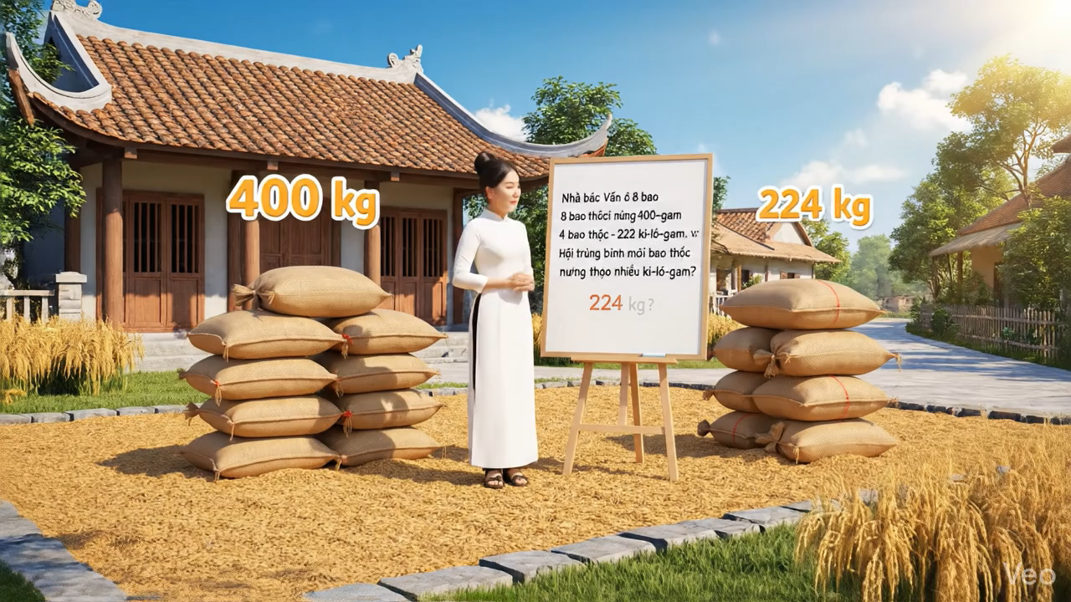

Slide 13
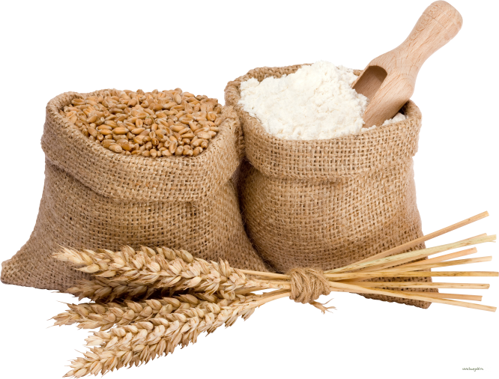
Nhà bác Vân có 8 bao thóc tẻ cân nặng 400 kg và 4 bao thóc nếp cân nặng 224 kg. Hỏi trung bình mỗi bao thóc nhà bác Vân cân nặng bao nhiêu ki-lô-gam?
2
Tóm tắt:
8 bao thóc tẻ: 400 kg
4 bao thóc nếp: 224 kg
Trung bình mỗi bao: ? kg
Bài giải
8 bao thóc tẻ và 4 bao thóc nếp nặng số ki-lô-gam là:
400 + 224 = 642 (kg)
Nhà bác Vân có số bao thóc là:
8 + 4 = 12 bao)
Trung bình mỗi bao thóc nặng số ki-lô-gam là:
624 : 12 = 52 (kg)
Đáp số: 52 kg

Slide 14

Ta có thể gộp 3 phép tính làm của bài trên thành 1 phép tính.
Bài giải
Trung bình mỗi bao thóc nặng số ki-lô-gam là:
( 400 + 224): (8 + 4) = 52 (kg)
Đáp số: 52 kg
Lưu ý: Với phép tính này ta phải đặt số kg thóc của 8 bao thóc tẻ và 4 bao thóc nếp trước sau đó chia cho tổng số bao thóc tẻ và thóc nếp.

Slide 15


Slide 16
Ngày thứ nhất, Rô-bốt làm được 20 cái bánh giầy. Ngày thứ hai, Rô-bốt làm được nhiều hơn ngày thứ nhất 4 cái bánh. Hỏi trung bình mỗi ngày Rô-bốt làm được bao nhiêu cái bánh giầy?
3
Tóm tắt:
Ngày thứ nhất: 20 cái
Ngày thứ hai hơn ngày thứ nhất: 4 cái
Trung bình mỗi ngày: ? cái
Bài giải
Ngày thứ hai, Rô- bốt làm được số cái bánh giầy là:
20 + 4 = 24 (cái)
Trung bình mỗi ngày Rô- bốt làm được số cái bánh là:
(20 + 24) : 2 = 22 (cái)
Đáp số: 22 cái bánh giầy

Slide 17
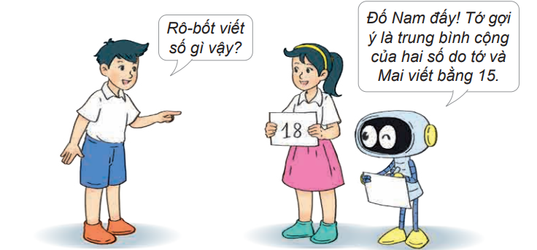
4
Quan sát tranh rồi trả lời câu hỏi.
Rô bốt đã viết số nào?

Slide 18
Bài giải:
Tổng hai số là:
15 x 2 = 30
Số Rô-bốt đã viết là:
30 – 18 = 12
Đáp số: 12

Slide 19

3

Slide 20


Slide 21

Về nhà:
Theo dõi thời gian đi từ nhà đến trường của em trong một tuần và tính trung bình thời gian để em đến trường mỗi ngày.

Slide 22



Ghi nhớ nội dung bài học
Làm bài tập trong VBT Toán
Chuẩn bị bài sau

Slide 23


CHÚC CÁC EM HỌC TỐT

